Slide 1


Concept-based Model Extraction
HARBIN ENGINEERING UNIVERSITY
2020
汇报人：马嘉雪
Notes:
本PPT模板部分元素使用了幻灯片母版制作。如果需要修改，点击-视图-幻灯片母版-修改 完成后关闭编辑母版即可。

Slide 2


CONTENTS
PART 01
引言
PART 02
模型提取、CME、DNN
PART 03
分析
PART 04
总结

Slide 3

第一部分
引言

Slide 4
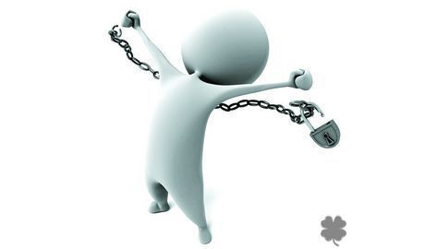
引言
CME和DNN
深度神经网络（DNN）在一系列任务上均取得了卓越的性能。 进一步授权基于DNN的方法的关键步骤是提高其可解释性。在这项工作中，我们介绍CME：一个基于概念的模型提取框架，用于通过基于概念的提取模型分析DNN模型。 使用两个案例研究（dSprites和Caltech UCSD Birds），我们演示了CME如何用于（1）分析DNN模型学习的概念信息
（2）分析DNN在预测输出标签时如何使用此概念信息
（3）确定可以进一步改善DNN预测性能的关键概念信息（对于其中一个案例研究，我们展示了如何仅使用30％的可用概念将模型的准确性提高14％以上）。

Slide 5
引言
CME
深度神经网络（DNN）的黑盒性质阻碍了它们的广泛采用，尤其是在严格监管，错误成本高昂的行业尝试中。最近对可解释AI（XAI）的研究有了显着增长，所谓的xAI就是人工智能。XAI 技术是在 DPI 技术的基础上发展起来的，它继承了传统 DPI 的所有功能，并在此基础上更进一步，将应用层识别的范畴进行了扩展，将网络流量中的更多的信息挖掘出来，提供了深层应用信息识别、攻击 / 威胁识别、拓扑识别等更加丰富和强大应用层识别能力。从而使产品能够进行更精细的分析、管理、保障和统计。
而CME模型提取方法（也称为模型翻译方法）以更简单的模型来近似黑箱模型以提高模型的可解释性 。我们用新颖的CME框架，能够通过基于概念的提取模型来分析DNN模型。

Slide 6
第二部分
模型提取

Slide 7

CME
CME框架
01
CME的解释
02
03
CME的实现

Slide 8
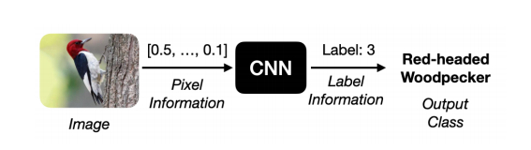
CME
CME提取的模型示例
如图所示，给定输入图像，CNN使用图像的像素信息作为输入，并返回类别信息作为输出（在这种情况下，类别标签3，对应于Red-headd Woodpecker类别），以不可解释的黑色执行数据集装箱，从而完成有关模型的提取。
描绘了如何使用CME通过说明性的基于概念的提取模型来分析DNN模型，以便阐明和改善DNN的性能以及从中提取有用的知识。 尽管此示例着重于CNN模型，但CME与模型无关，并且可以应用于任何DNN体系结构。

Slide 9
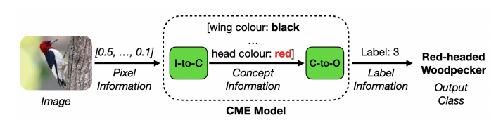
CME
CME提取的模型示例
如图所示，给定输入图像后，CME提取的模型使用``输入到概念''功能（I-to-C）从像素数据中计算概念信息（例如鸟翼颜色或头色值）。 接下来，模型使用“概念到输出”功能（C到O）从该概念信息中计算输出类别标签。

Slide 10
CME的解释
CME提取的模型示例
DNN已显示出执行分层特征提取的功能，与更接近输入的层相比，更接近输出的层使用更高级别的数据表示。
另一方面，CME能够有效地组合来自多层的潜在空间信息，从而避免了这种限制。最后，现有方法通常将概念解释表示为概念列表，并具有相对于分类任务的相对重要性，相反，我们的方法描述了概念和输出之间的功能关系，从而更详细地显示了模型在进行预测时如何利用概念信息。

Slide 11
CBM的解释
CBM（概念瓶颈模型）
基于概念的解释的最新工作依赖于在进行预测时使用基于概念的中间表示的模型。将这些模型称为概念瓶颈模型（CBM）。概念瓶颈模型是这样一种模型：给定输入后，该模型首先预测一组人类指定的概念，然后仅使用此概念信息来预测输出任务标签。 提出了一种在训练时将任何DNN转换为给定概念注释的概念瓶颈模型的方法。这是通过调整一层的大小以匹配提供的概念的数量并重新训练而增加的中间损耗来实现的，该损耗会促使该层中的神经元在组件上与所提供的概念进行对齐。

Slide 12
CBM与CME的比较
CBM方法要求在训练时为所有训练数据提供概念注释，这通常会产生很高的成本。
比较
CME可以半监督的方式与部分标记的数据集一起使用，一大部分上都减少了成本。

Slide 13

CME的实现：描述如何使用基于概念的提取模型来分析DNN模型。
对于CME，在这项工作中，我们将DNN的f定义为可分解的概念，前提是它可以由函数p和q的组合很好地逼近，使得f（x）= q（p（x））。 函数p∶X→C是输入到概念的函数，将数据点从输入表示x∈X映射到概念表示c∈C。函数q：C→Y是概念到输出的函数 ，将其概念表示C中的数据点映射到输出空间Y。因此，当处理输入x时，DNN f可以看作是使用p将该输入转换为可解释的概念表示，并使用q以此预测输出表示。其中还分为从概念到标签和输入到概念进行实现。

Slide 14
第三部分
分析

Slide 15
分析
通过框架对DNN进行分析从而提取到我们需要的信息。
01
CME：一个基于概念的模型提取框架，用于通过基于概念的提取模型分析DNN模型。
02
探索一种基于主动学习的方法，以交互方式获取信息最多的概念标签。因此，这些方法将通过检索最有用的概念标签来提高提取的模型保真度，并减少手动概念标签的工作量。
03

Slide 16
第四部分
总结

Slide 17
总结
在本文中主要是对CME的模型提取进行了阐述与分析，描述如何使用基于概念的模型提取方法对DNN进行分析。CME是与模型无关的通用框架，可以与各种不同的DNN模型和相应的任务结合使用。在这项工作中，我们假设在模型提取开始之前，CME可以使用一组固定的概念标签（即概念标记的数据集）。这些方法将通过检索最有用的概念标签来提高提取的模型保真度，并减少手动概念标签的工作量。

Slide 18
非常感谢您的观看

